Slide 1
Lungeforeningen Få det bedste liv dine lunger kan trække

Slide 2
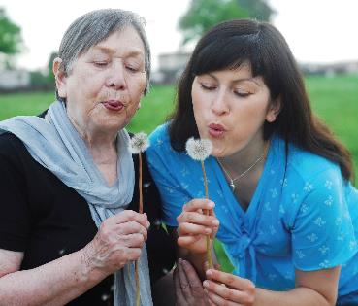
Hvem er Lungeforeningen?
Lungeforeningen er en patientforening og en sygdomsbekæmpende forening.
Vi arbejder for at:
Lungesygdomme bliver opdaget og behandlet så tidligt som muligt – også via ny forskning.
Alle der er ramt af en lungesygdom og deres pårørende får støtte, viden og en bedre hverdag.
Udbrede kendskabet til lungesygdomme - både politisk og i befolkningen.

Slide 3
Alle fortjener et liv med masser af luft
Vi kæmper din sag!
Over 600.000 danskere lider af en lungesygdom.
De to hyppigste lungesygdomme i Danmark er astma og KOL.
Der findes også en lang række sjældne lungesygdomme.
Hvert år får ca. 30 mennesker transplanteret nye lunger.
Der er konstant mellem 40 og 50 mennesker på ventelisten.
Hver dag dør 16 danskere på grund af KOL.
Antallet af voksne med astma er tredoblet i de seneste 30 år.
Astma er den hyppigste sygdom hos børn og årsag til flest indlæggelser på børneafdelingerne.
Samfundet bruger omkring 20 mia. kroner årligt til behandling af lungesygdomme.
Kilde: Lungeforeningens argumentationspapir for en national, forpligtende indsats på lungeområdet.

Slide 4
Fordi livet
kører på luft

Slide 5
SUNDERE
LUNGER
LIVET IGENNEM
Det nyfødte barns første selvstændige handling er at trække vejret. Og når vi en dag holder op, markerer dét livets afslutning. Derfor skal vi passe på de lunger, der sætter os i stand til at trække vejret. Vi skal forebygge, at lungerne bliver syge. Vi skal hjælpe alle dem, hvis lunger alligevel er blevet det. Og vi skal forbedre mulighederne for, at de kan blive helbredt igen.
Lungeforeningens vision er et samfund,
hvor flere har sundere lunger livet igennem

Slide 6
Lungerne hele livet
Behandling
Rehabilitering
Forebyggelse
Tidlig opsporing
Rådgivning
Palliation
Ren luft
Gravide og babyer
Daginstitutioner og Folkeskolen
Børn og unge
Arbejdspladser
Pårørende
Patienter i
forskellige
stadier af deres sygdom
Medier
Organsagen
Notes:
Lungeforeningen – Lungeforeningens strategi om at være til stede fra det fra det første skrig til det sidste suk. Gennemgå to eller tre punkter f.x. Liv i Lungerne- vores internetbaserede undervisningswebsite om lunger, livsstil og sundhed målrettet 7. – 10. klasse. Eller vores rådgivning – som rådgiver om hverdagen med en lungesygdom. Rådgivningen foregår via telefon eller mail. Og rådgiverne er socialrådgiver, sygeplejersker, fysioterapeuter, læger og psykolog

Slide 7
Lungeforeningen er også…
Danmarks Lungeforenings Fond Lungeforeningens forskningsfond støtter hvert år lungeforskning, der skaber dyrebar viden om lungerne, som er med til at forbedre forebyggelse og behandling af lungesygdomme.
Børnelungefonden Børnelungefonden blev stiftet på initiativ af Lungeforeningen i 2014. Se film om Børnelungefondens arbejde

Slide 8
Det arbejder vi for
Patientstøtte
Forskning
Forebyggelse
Notes:
Vores mission er færre lungesyge børn og voksne og et bedre liv for mennesker med en lungesygdom tæt inde på livet. Det gør vi ved at yde støtte til patient, arbejde med aktiviteter og indsatser der forebygger at flere bliver syge og som finder dem der er. Og ved at støtte forskning i lungesygedomme.

Slide 9
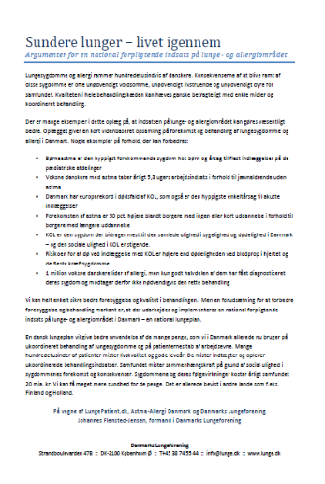
Det arbejder vi for (fortsat)

Slide 10
Sammenholdet begynder her

Slide 11
Vores tilbud til medlemmerne
Rådgivning
Medlemsbladet Lungenyt
Lokalafdelinger
Landsdækkende netværk
Træningsnetværk og lungekor
Nyhedsbrev
Notes:
Som medlem af Lungeforeningen kan du leje feriehuse, komme på rekreationsophold og deltage i lungekurser. Vi har dygtige rådgivere, som står klar til at hjælpe dig, når du har brug for viden og svar. Du får også adgang til netværk med et stærkt sammenhold, livsbekræftende aktiviteter og masser af brugbar erfaring.
eller
Ferie-, kursus-, rehabiliterings/rekreationsophold
Som medlem af Lungeforeningen kan du komme på ferie-, kursus-, rehabiliterings- eller rekreationsophold på vores ejendom Boserup Minde ved Glamsbjerg på Fyn.
www.lunge.dk/glamsbjerg
Familieferiehuse
Som medlem af Lungeforeningen kan du leje dejlige feriehuse til en fordelagtig pris. Der findes 17 feriehuse rundt om i Danmark. Træningsnetværk og lungekor
Et aktivt liv er god medicin. Lungeforeningen tilbyder dig træningsnetværk og andre fælleskaber, som kan forbedre din livskvalitet og give dig mere luft i hverdagen. Find trænings­netværk, lungekor og meget andet i nærheden af dig på www.lunge.dk/netvaerk
Rådgivning og redskaber
Vi har professionelle rådgivere. Spørg om diagnose, behandling, træning, hjælpemidler, rettigheder og meget mere. I Lungeforeningen kender vi forholdene for mennesker med lungesygdomme og deres pårørende. Og vi udvikler løbende redskaber, som kan hjælpe dig til en bedre hverdag. www.lunge.dk/raadgivning og www.lunge.dk/hjælp
Landsdækkende netværk
Lungeforeningen har landsdækkende netværk, som dækker forskellige diagnoser og grupper. Besøg Netværket Nye Lunger, Netværket for sjældne lungesygdomme, Sarkoidosenetværket, Lungefibrosenetværket, Netværket Lungebarn, Ungenetværket, Netværk for LAM og PCD-net­værket på www.lunge.dk/netværk – hvor du også finder patientforeningen Alfa-1 Danmark.
Lokalafdelinger
I vores lokale afdelinger og netværk er der mennesker, der forstår dig.
Find din nærmeste lokalafdeling på www.lunge.dk/lokalafdelinger
Snak om lunger
Som medlem af Lungeforeningen har du adgang til vores online patientnetværk ”Snak om lunger”, som har døgnåbent. Her kan du møde andre med en kronisk lungesygdom og deres pårørende, finde støtte ved at dele tanker og erfaringer. www.lunge.dk/snakomlunger

Slide 12
Vi er der for dig
Notes:
Nyt kapitel-slide, som kan bruges i lange præsentationer som adskiller mellem emner/kapitler undervejs (med en enkel, valgfri overskrift)

Slide 13
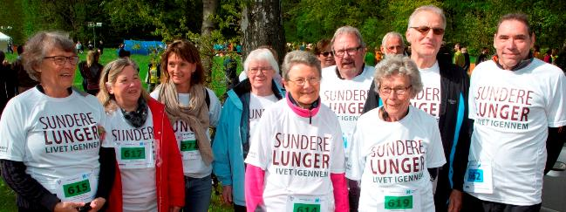
Vores tilbud til medlemmerne *Indsæt noget om din lokalafdeling/netværk her

Slide 14
2019 – i tal og figurer
22.693 medlemmer
52 lungekor
120 lokale netværk
9 landsdækkende netværk
Til stede i 75 kommuner
23 lokalafdelinger
Over 300 frivillige
12.000 følgere på Facebook
Notes:
Lungeforeningens nøgletal taler for sig selv. Vi har en flot fremgang og flere og flere finder hjælp, viden og støtte hos os.

Slide 15
Filmklip
Dagdrømmeri (om astmabarnet)
https://www.youtube.com/watch?v=LG4jKG9lXu8&index=4&list=PLpy5KDX-vFWXLtNeCHE_lPnMp58CKZT-f
Målmandstaktik (Børn.. om vejtrækningen og åndedræt som præstationsfremmer)
https://www.youtube.com/watch?v=JcapcUktgUw&index=8&list=PLpy5KDX-vFWXLtNeCHE_lPnMp58CKZT-f
Hvordan har du det? (om KOL-patienten)
https://www.youtube.com/watch?v=pulxERyN1ag&list=PLpy5KDX-vFWUjUMmT4mFNBnz7VVe5QxYr&index=19
Flugten (Om at få diagnosen KOL.. for sent)
https://www.youtube.com/watch?v=CUH1lPeZX5A
Minus på kontoen
https://www.youtube.com/watch?v=qqFai2p6tSQ
Hvad er KOL?
https://www.youtube.com/watch?v=ulPw-pTrCOU
Sundere lunger
https://www.lunge.dk/film-om-sundere-lunger-dansk-version

